Slide 1

Local Interpretable Model- Agnostic Explanations (LIME)
Notes:
Es un algoritmo que ns permite dar luz sobre cualquier tipo de modelo.
Se aplica de local un modelo agnostico (sin informacion previa del modelo a explicar)

Slide 2
Por qué usarlo?
los set de validación pueden diferir de los datos reales
Para que sirve?
Esta explicación nos permite:
Medir confiabilidad
Obtener mejores ideas sobre la prediccion

Slide 3

Cómo funciona?

Slide 4



Cómo funciona?
INPUT
OUTPUT

Slide 5
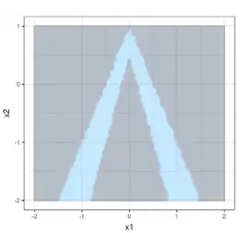
Cómo funciona?

Slide 6
Cómo funciona?
Se elije x instancia a evaluar.

Slide 7
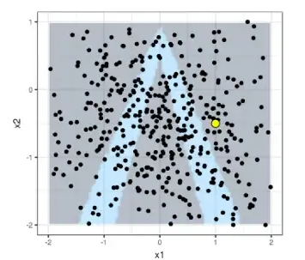
Cómo funciona?
Se crean muestras aleatorias del vector de caracteristicas siguiendo distribucion normal
Calcula f(z) la prediccion del modelo a explicar para esos puntos
Se elije x instancia a evaluar.

Slide 8
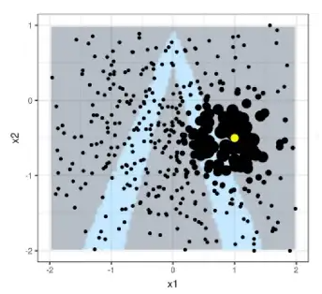
Cómo funciona?
Se elije x la instancia a evaluar.
Se crean muestras aleatorias del vector de caracteristicas siguiendo distribucion normal
Calcula f(z) la prediccion del modelo a explicar para esos puntos
Se le asigna mayor peso a las instancias cercanas a x

Slide 9
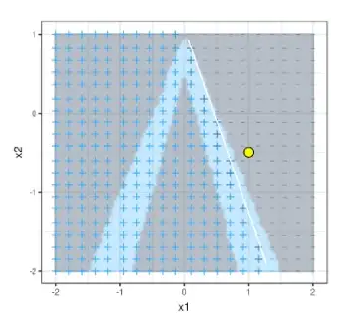
Cómo funciona?
Se elije x la instancia a evaluar.
Se crean muestras aleatorias del vector de caracteristicas siguiendo distribucion normal
Calcula f(z) la prediccion del modelo a explicar para esos puntos
Se le asigna mayor peso a las instancias cercanas a x
Usamos f(z) como label para encontrar modelo interpretable g que performe en esa zona. Optimizamos epsilon(x) para obtener una explciacion.
Extraermos pesos de las variables del modelo g
Fuente: https://medium.com/@evy_mcr/tutorial-en-inteligencia-artificial-explicable-parte-iii-8cb1c87927c0

Slide 10
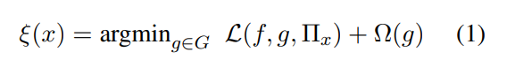
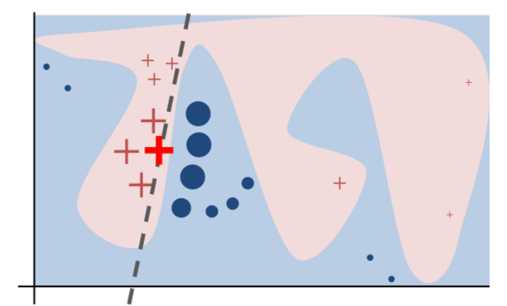
Cómo funciona?
ƪ : es la funcion de fidelidad a minimizar
f: el modelo a explicar.
g: el modelo simple utilizado para la explicación
π: medida de proximidad entre x (instancia a examinar) y z (instancia creada)
Ω : es medida de complejidad de g
Image from “Why Should I Trust You?” Explaining the Predictions of Any Classifier Ribeiro, Singh, Guestrin

Slide 11
Pros
Contras
Explica las predicciones de cualquier modelo
Brinda información del modelo para la toma de desiciones
Algoritmo simple
Facil de usar y aplicar
Se puede implementar en diferentes languages (R Python)
El tiempo de ejecuacion es aceptable (esta determiando por la complexidad del modelo caja negra)
Varia segun la instancia elegida para evaluar (SP-LIME)
definicion de la proximidad (ancho) phi - OptiLIME
No se conoce la aplicabilidad las explicaciones generadas (instancias mas cercanas)
No representa la logica real subyacente del modelo blackbox

Slide 12

Algunos ejemplos de uso

Slide 13

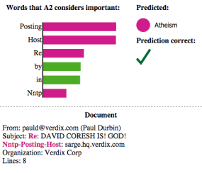
Ejemplo1: Clasificación de texto con SVMs

Slide 14

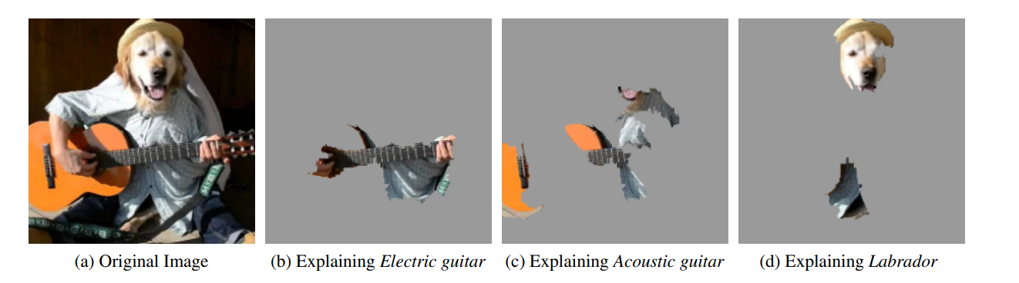
Ejemplo 2: Identificación de objetos en imagenes

Slide 15

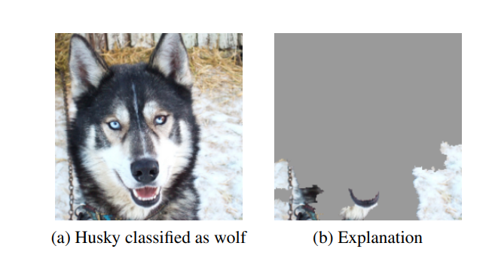
Ejemplo 3: Modelo para diferenciar lobos de huskies

Slide 16

Caso de aplicación en R

Slide 17

Conclusiones

Slide 18


Conclusiones
Beneficios superan las contras
Ayudan al entendimiento de la prediccion, sobre todo en modelos caja negra
Para el caso de estudio se puede entender el efecto de avriables mas importantes como el sexo y la edad, ademas de variables secundarias como el precio del ticket y padres a bordo del barco.

Slide 19

Conclusiones
No tiene en cuenta la correlatividad entre variables, y sus conclusiones globales se deben manipular con cuidado

Slide 20

Gracias

